Slide 1
Initier son projet de VAE collective
WEBINAIRE - VAE COLLECTIVE
Présentation projet
Mai 2025
Notes:
Olivier

Slide 2
SOMMAIRE
1
La VAE collective, de quoi s’agit-il ?
2
Les étapes-clés
3
Le portail numérique France VAE
4
Lancement de votre projet
5
Co-construction de l’outil de pilotage
Notes:
Olivier

Slide 3
1
La VAE collective, de quoi s’agit-il ?
Notes:
Olivier

Slide 4
LA VAE COLLECTIVE, DE QUOI S’AGIT-IL ?
Faire reconnaître ensemble les parcours et talents d’un groupe
Bien que la VAE soit un droit individuel, un collectif (entreprises, associations, territoire,etc.) peut l’initier de manière collective, au sein de son organisation, à destination de plusieurs collaborateurs.
Cela ne peut pas être imposé au collaborateur qui reste libre de mobiliser ou non ce droit individuel.
Démarche qui peut s’inscrire dans un plan de développement des compétences.
Notes:
Olivier

Slide 5
Reconnaissance
Valoriser l’expérience acquise par vos collaborateurs
Fidélisation
Renforcer l’engagement et réduire le turnover
Le cercle vertueux de la VAE collective
Dialogue social
Créer une dynamique collective positive
Sécurisation des parcours professionnels
L’accès à la certification favorise le maintien de l’employabilité
Marque employeur
Attirer et retenir les talents en instaurant une culture de la reconnaissance
Notes:
Olivier

Slide 6
2
Les étapes-clés d’une VAE collective
Notes:
Mélanie

Slide 7


LES ÉTAPES-CLÉS D’UNE VAE COLLECTIVE
Un parcours simplifié et balisé via la plateforme France VAE
Au sein de votre organisation
Dans le service France VAE
Appel à candidature
Inscription candidats
Suivi de l’accompagnement
Sur la base du volontariat
Paramétrage et envoi d’un lien d’inscription
Suivi de l’avancement des parcours
Dépôt dossiers & calendrier
Jury
Lancement projet
Sélection du prestataire
Accès aux résultats
Ciblage des typologies d’emploi et certifications…
Depuis la liste des AAP référencés chez France VAE
Accès aux dates et infos clefs (avis recevabilité, dates jury..)
Tableau de bord de suivi de toutes les étapes à disposition du porteur de projet
Notes:
Mélanie

Slide 8
3
Le service public France VAE
Une offre adaptée à votre projet collectif
Notes:
Mélanie

Slide 9

LE PORTAIL NUMÉRIQUE FRANCE VAE
France VAE, 3 piliers qui simplifient vos projets collectifs
Espace dédié
Accès à un outil de pilotage de vos projets et suivi des cohortes
Accompagnement
France VAE
Mise à disposition une liste d’AAP référencés pour accompagner vos salariés.
Fluidité
Des échanges centralisés et simplifiés au sein d’une plateforme unique (AAP, certificateurs, candidats).
Notes:
Mélanie

Slide 10

Mise à disposition d’une liste d’AAP référencés
LE PORTAIL NUMÉRIQUE FRANCE VAE
Accompagnement
Un accompagnement tout au long du parcours de VAE
L’AAP conforte ou réoriente le candidat dès le premier RDV
L’AAP co-construit avec le candidat un parcours visant à maximiser ses chances de réussite et l’accompagne dans la mobilisation du financement de son parcours
L’AAP réalise un diagnostic de faisabilité et prononce un avis, le certificateur restant souverain de sa décision.
L’AAP réalise un accompagnement méthodologique à la rédaction du dossier de validation et préparation au jury, et si besoin, un entretien post-jury
Notes:
Mélanie

Slide 11

Mise à disposition d’une liste d’AAP référencés
LE PORTAIL NUMÉRIQUE FRANCE VAE
Accompagnement
Un référencement de qualité
L’AAP se référence sur la base des critères suivants :
par niveau de certification et sous domaines Formacode,
par modalités d’accompagnement (distanciel, présentiel) et de financement
L’ensemble des AAP sur France VAE est certifié Qualiopi VAE.
Des contrôles et audits réguliers menés par l’équipe France VAE
Ce référencement autorise la mobilisation des financements (décret en cours de rédaction et de publication).
Notes:
Mélanie

Slide 12
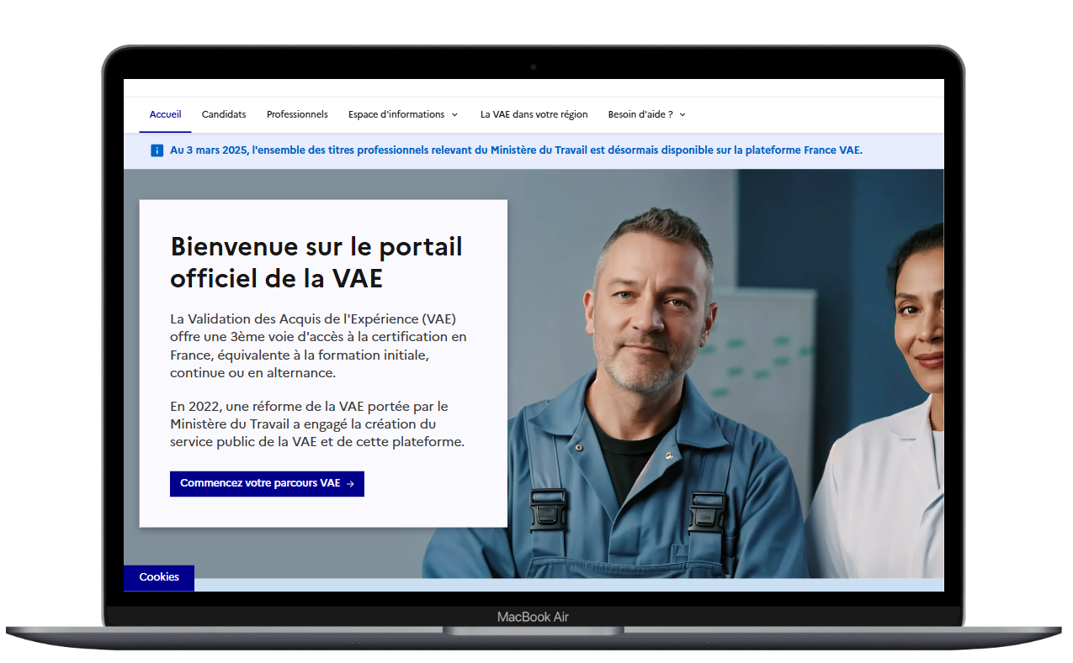
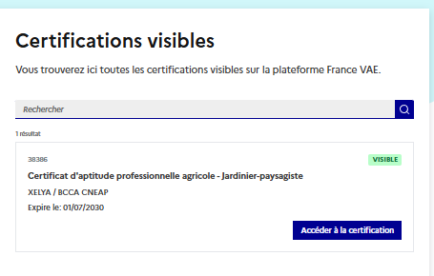
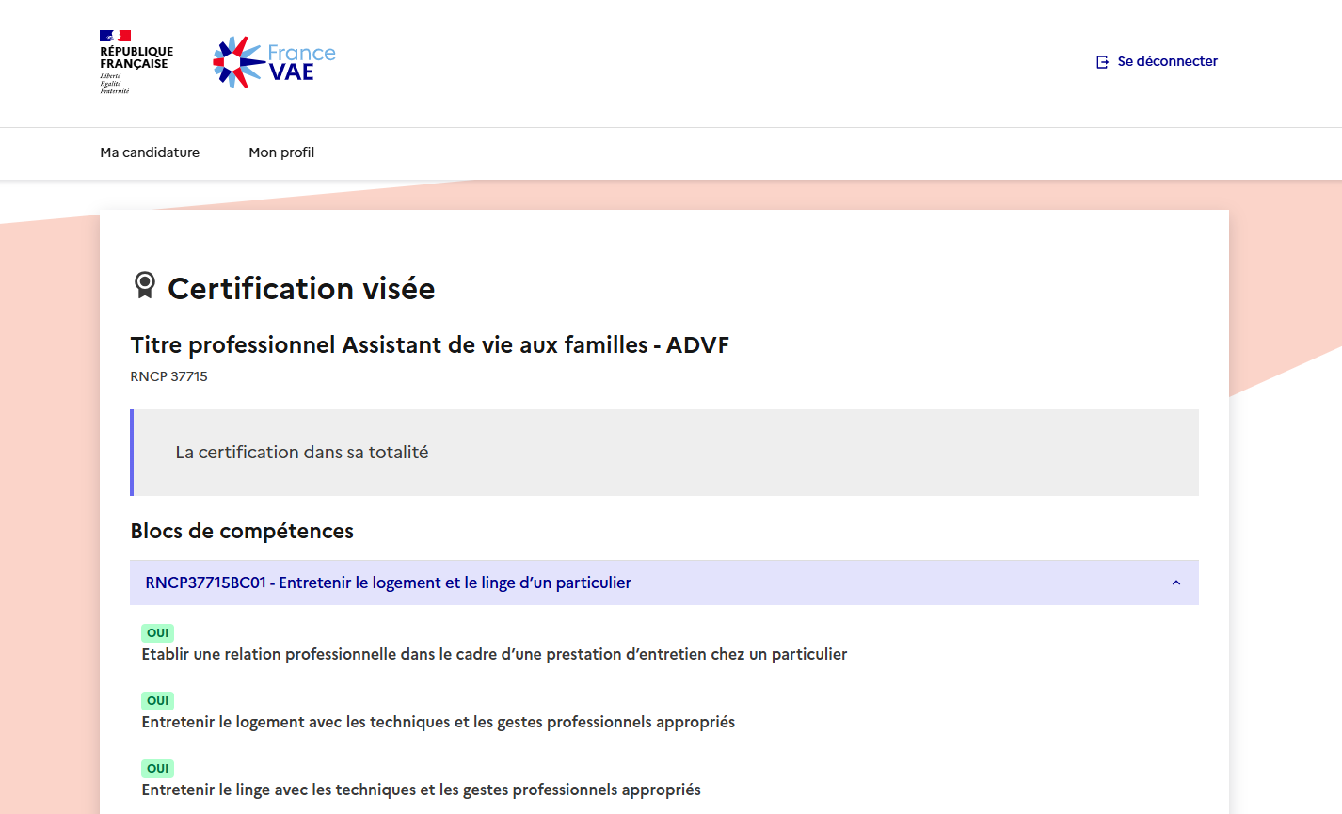
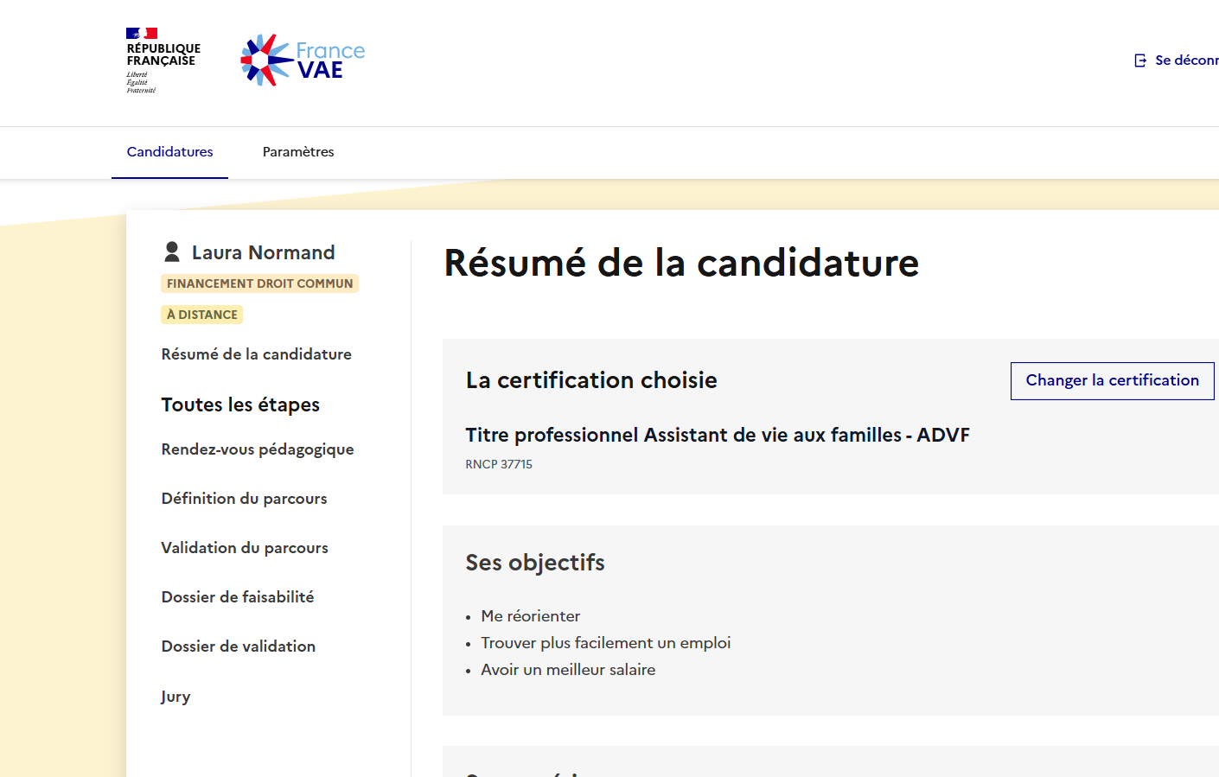
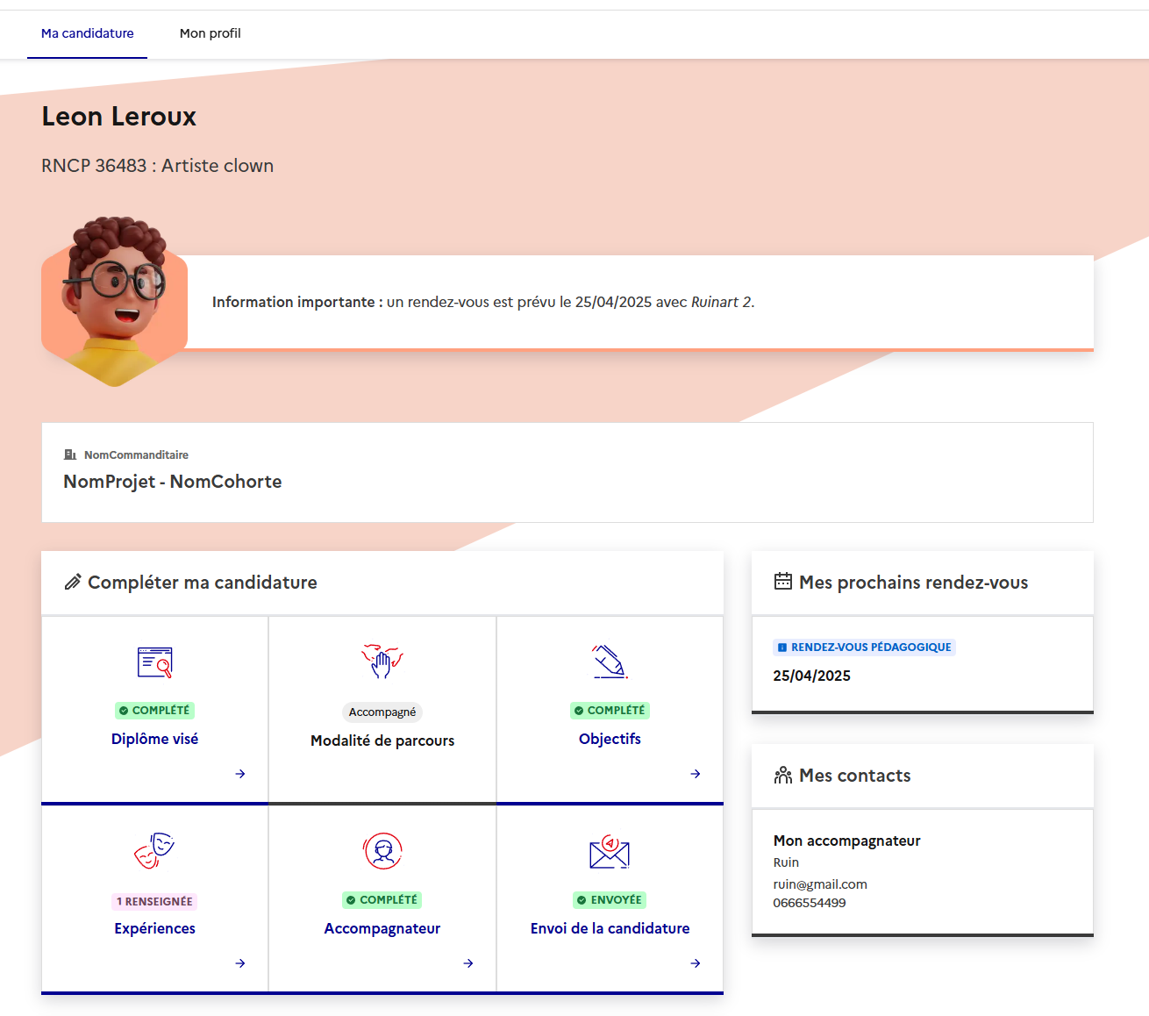
LE PORTAIL NUMÉRIQUE FRANCE VAE
Fluidité
Des échanges centralisés et simplifiés au sein d’une plateforme unique (AAP, certificateurs, candidats). Chaque rôle dispose de son espace pour suivre et orchestrer la VAE collective.
Espace Certificateur
Espace Candidat
Espace AAP
Notes:
Victor

Slide 13

LE PORTAIL NUMÉRIQUE FRANCE VAE
EN PHASE D’EXPÉRIMENTATION
Votre espace dédié
Votre espace entreprise
Accès à un outil de pilotage de vos projets et suivi des cohortes
J’accède à mon espace connecté
Je crée ma cohorte
Outil de gestion de projet Créez et pilotez efficacement
Pilotage et suivi Suivez l’état d’avancement des parcours
Je suis ma cohorte
Je pilote mon projet
Données clés Obtenez des indicateurs sur l’avancement, les résultats via un tableau de bord Metabase pour commencer
Vision cible du tableau de bord commanditaire. Non contractuel par rapport au produit fini.
Démo du prototype ->
Notes:
Victor - En mode co-construction. Vision cible. En mode co-construction. Actuellement le processus est manuel. Demain on souhaite proposer un espace dans lequel vous pourrez par exemple importer en masse vos collaborateurs

Slide 14
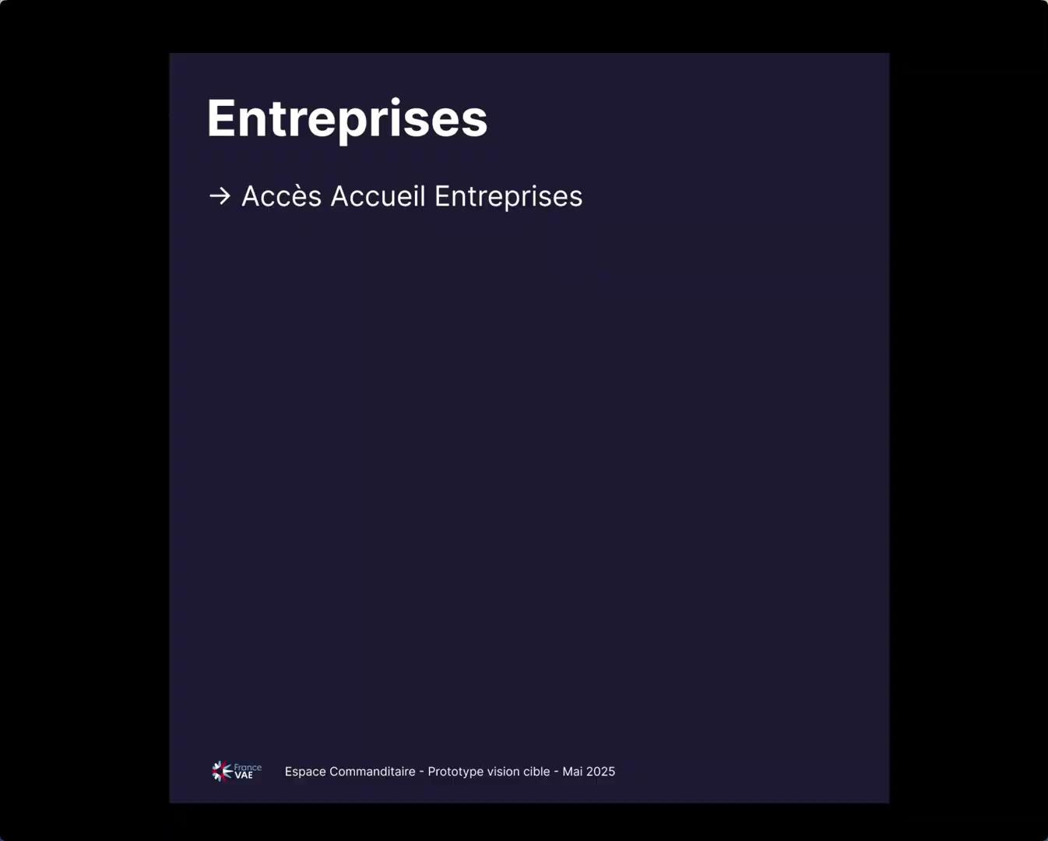
Espace dédié
Notes:
Victor

Slide 15
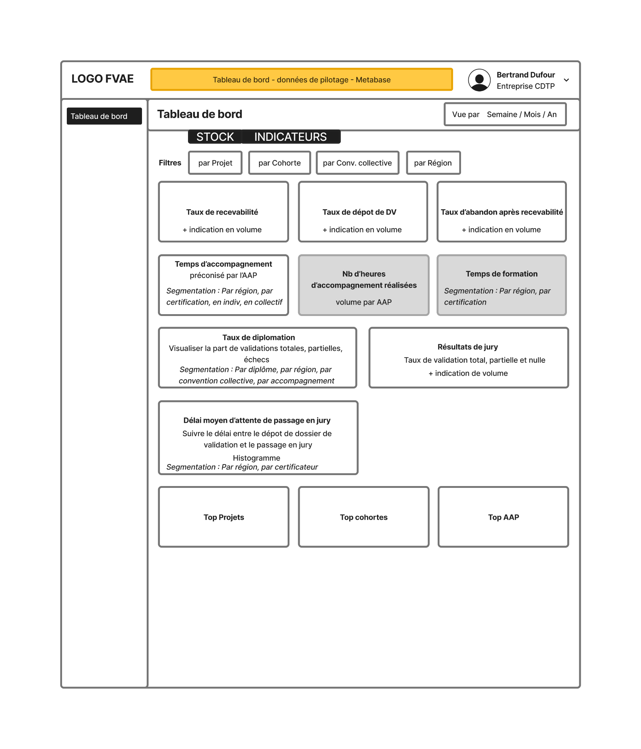
Espace dédié
EN PHASE D’EXPÉRIMENTATION
Vision cible du tableau de bord commanditaire. Non contractuel par rapport au produit fini.
Notes:
Victor - En mode co-construction. Vision cible. En mode co-construction. Actuellement le processus est manuel. Demain on souhaite proposer un espace dans lequel vous pourrez par exemple importer en masse vos collaborateurs

Slide 16
4
Lancement de votre projet collectif demain
Notes:
Mélanie

Slide 17

LANCEMENT DE VOTRE PROJET COLLECTIF
Le démarrage de votre projet collectif en 5 étapes
Aujourd’hui
La prochaine étape
🏁 Le projet est lancé
1
2
3
4
5
Rdv avec une chargée de déploiement France VAE
Création de votre compte et de votre cohorte
par France VAE (sous 48h)
Réception d’un lien d’inscription
à communiquer à vos candidats
Consultation et sélection d’un AAP référencé France VAE
Renseignement d’un formulaire
infos clés sur votre projet de VAE collective
Accéder au formulaire ->
Notes:
Mélanie

Slide 18
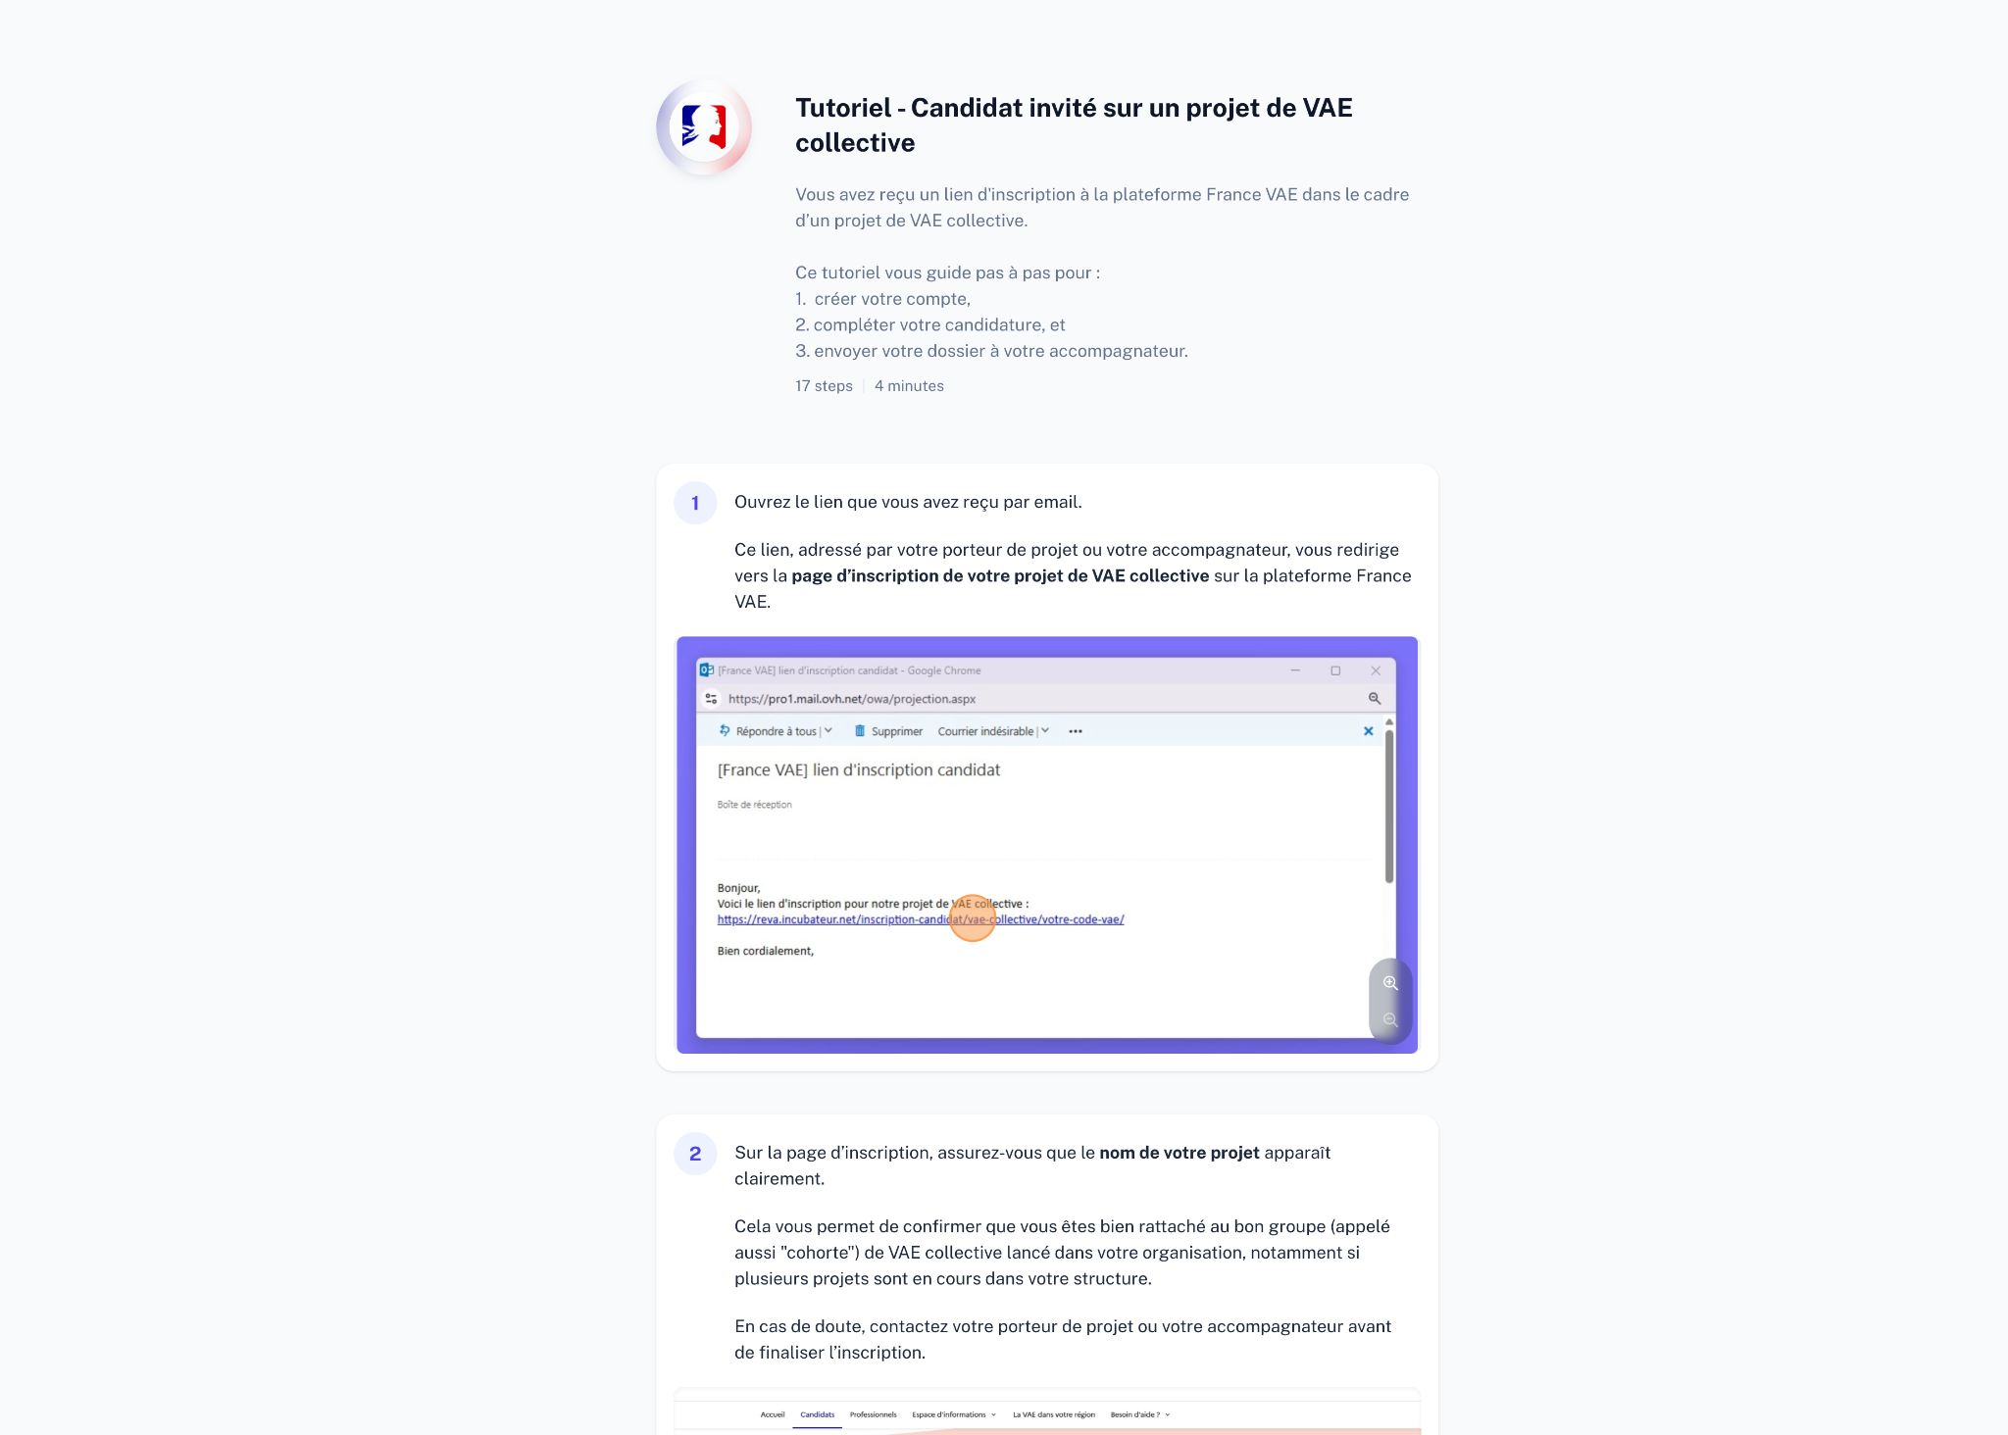
Quand la cohorte est créée le candidat :
S’inscrit en suivant le lien
Rejoint son tableau de bord
Complète sa candidature
Procède à l’envoi de la candidature
L’AAP visualise la candidature dans son espace et peut démarrer l’accompagnement
Accéder au tutoriel ->
Notes:
Victor

Slide 19
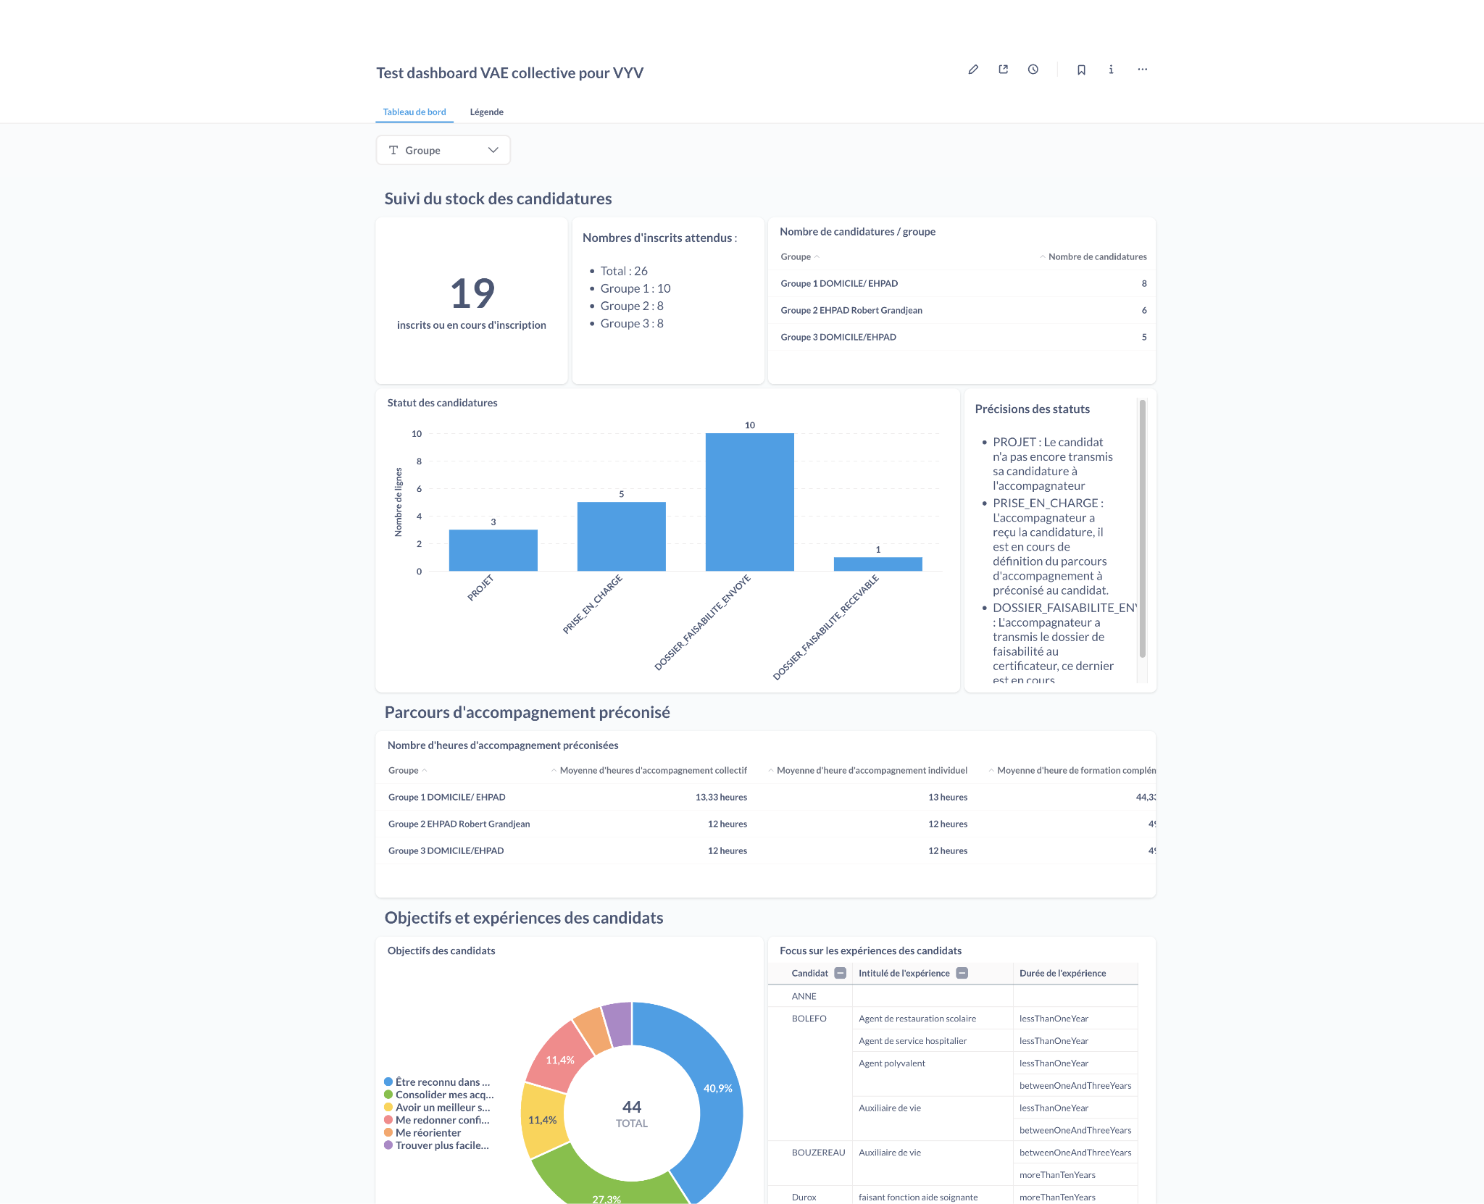
EN PHASE D’EXPÉRIMENTATION
Vision cible du tableau de bord commanditaire. Non contractuel par rapport au produit fini.
Notes:
Victor - En mode co-construction. Vision cible. En mode co-construction. Actuellement le processus est manuel. Demain on souhaite proposer un espace dans lequel vous pourrez par exemple importer en masse vos collaborateurs

Slide 20
LANCEMENT DE VOTRE PROJET COLLECTIF
Intégrez notre programme de co-conception de l’offre de VAE collective
Atelier d’embarquement
Votre chef de projet participe à une réunion d’embarquement
Préfiguration
Testez la solution avec un groupe pilote
Déploiement
Lancez votre projet à grande échelle
Notes:
Mélanie

Slide 21
Mélanie BARD
Chargée de déploiement France VAE
melanie.bard@beta.gouv.fr
https://vae.gouv.fr

Slide 22
ANNEXES
Notes:
Mélanie

Slide 23

BÉNÉFIQUE POUR L’EMPLOYEUR COMME POUR LE COLLABORATEUR
Un outil au service du maintien et de l’évolution dans l’emploi
Acte de reconnaissance fort
en dehors des leviers salariaux classiques
Alternative à la formation
dans votre stratégie de GEPP
Synergie entre candidats
impulsée par la dimension collective du projet
Posture réflexive renforcée
des collaborateurs post VAE
Réduction du temps et du coût
d’accès à la certification
Notes:
Olivier

Slide 24
LES ÉTAPES-CLÉS D’UNE VAE COLLECTIVE
Bien se préparer avant de démarrer le projet
Identifier les bons leviers internes
Organiser la mise en oeuvre
Cibler les typologies d’emploi en lien avec vos enjeux RH ou GEPP
Identifier les certifications pertinentes au regard des compétences internes et des perspectives de l’entreprise
Prévoir les besoins logistiques (salles, plannings…)
Anticiper les aménagements d’emploi du temps (remplacements, plages libérées)
Sensibiliser et mobiliser
Sécuriser le financement et la reconnaissance
Informer les collaborateurs sur leurs droits et le parcours proposé
Impliquer les managers de proximité et les partenaires sociaux
Identifier les financements mobilisables (OPCO, entreprise, autres)
Définir les modalités de reconnaissance des certifications obtenues
Notes:
Mélanie

